Slide 1

«Как одновременно получать знания и быть полезным – дорожная карта волонтера»
МКОУ «Островская СОШ» – участник проекта

Slide 2
Проект «Дорожная карта волонтера»
Разработчик и исполнитель – Фонд «Созидание»
Начало реализации в 2022 году.
Участники – представители 4-х регионов - Тверская, Кировская, Костромская области, Республика Татарстан
Участники апробирования Дорожной карты волонтера –
Педагоги, учащиеся 7-8 классов

Slide 3
Дорожная карта волонтера
Пошаговая инструкция для волонтеров, т.е. что и как нужно делать при подготовке и реализации волонтерских проектов. Создана учащихся 7-8 классов со схемами, таблицами и краткими пояснениями к ним, составленная доступным, современным языком
В помощь создан Банк добровольческих идей - краткое описание примеров вдохновляющих молодежных социальных проектов, который будет дополняться лучшими практиками в процессе выполнения проекта
Подготовленные 5-6 учащихся 7-8 классов должны спланировать и реализовать свои авторские летние волонтерские проекты. Идея их проекта может быть собственная, а может быть из Банка идей. К своим проектам учащиеся могут привлекать других волонтеров, своих сверстников, родственников и др.

Slide 4
Основные этапы апробирования (апрель-май)
Февраль- март – участие в он-лайн встречах: установочная, по мотивации, сетевому взаимодействию и отчетности
Март-апрель – занятия в Zoom по работе в Инстаграм (нужен компьютер, смартфон установленным приложением Instagram, доступ в Интернет)
Апрель-май – встречи с родителями (не менее 10 человек), 4-е занятия с учащимися 7-8 классов (на первом занятии - не менее 15 человек, на 2,3, 4 – не менее 5-ти учащихся). Для занятий нами подготовлены методические материалы: для педагогов - подробное описание занятий с приложениями и слайдами, для учащихся - Рабочая тетрадь «Дорожная карта волонтера», Банк идей волонтерских проектов

Slide 5

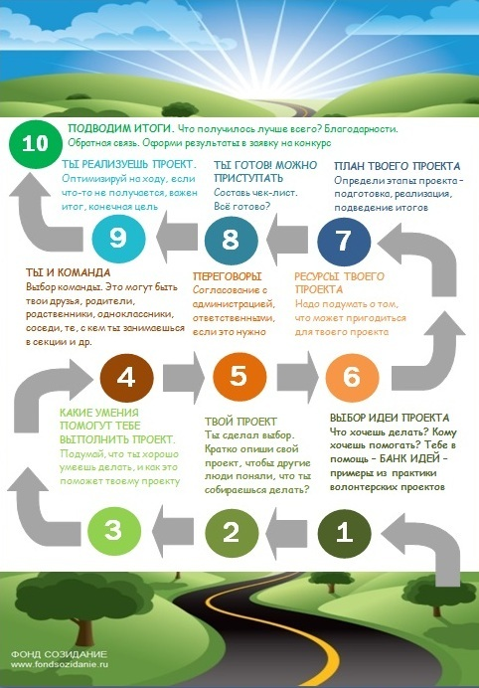

Slide 6
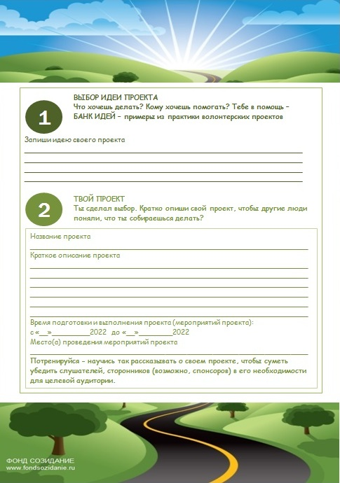
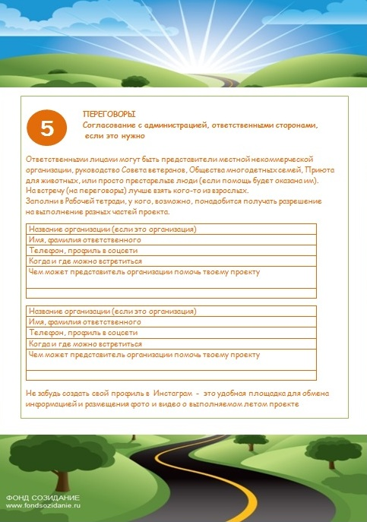

Slide 7
Примеры проектов из Банка идей – основано на выполненных волонтерских социальных проектах из различных регионов РФ
Читай со мной Чтение книг по телефону по Вотсап для малышей, младших школьников, которые временно не посещают детский сад или школу, например, болеют. Можно читать свои любимые книги, рассказы, стихи. Можно посылать отрывки из любимых произведений по Вотсап для самостоятельного чтения малышами.. Проект можно сделать совместно с местной библиотекой для их маленьких читателей. Можно починить ветхие книги в библиотеке. заниматься доставкой книг тем, кто не может сам прийти в библиотеку за книгами.
Нужные вещи Собрать отрезки тканей у знакомых, соседей, родственников. Сшить на швейной машинке кухонные полотенца, простыни, скатерти вместе с родителями, бабушками , на уроках труда. Передать нуждающимся семьям, инвалидам.
Азбука ПДД Изучить актуальные для младших детей правила дорожного движения (ПДД): как правильно переходить дорогу, где можно и нельзя кататься на самокате, велосипеде, почему нужно пристёгиваться в машине и др. Сделать информационные слайды, плакаты, рассказать о ПДД младшим детям и школьникам. На встречу можно пригласить представителя ГИБДД.
Карта родников Организовать небольшой поход с друзьями и родственниками по изучению местной природы, растений. Например, составить описание местных родников. Какая в них вода, чистая ли она? Откуда берет начало, кто и как ухаживает за ними и т.д. Рассказать об итогах на уроке или факультативе по биологии.
Собачий вальс Дети, занимающиеся в музыкальной школе, могут дать концерт в пользу собачьего приюта. Слушатели концерта смогут принести корм и др. предметы, в которых нуждается местный приют для животных. Концерт можно организовать в библиотеке, социальном центре, даже в парке.
Витамины на подоконнике Сделать у одиноких пожилых людей (не имеющих дачи, огорода) на подоконниках контейнеры для выращивания зелени (например, укропа, лука), которые они смогли бы поливать и затем употреблять в пищу.
Цветы для пчел Исследуйте жизненный цикл пчел, выясните, какие виды растений их привлекают. Узнайте, где можно высадить цветы, которые помогают им собирать больше мёда. Аналогичный проект можно выполнить для бабочек.

Slide 8
Примеры проектов из Банка идей – основано на выполненных волонтерских социальных проектах из различных регионов РФ
Вместе – мы сила Познакомиться с местным обществом ветеранов и пенсионеров, с их деятельностью. Привлечь знакомых и друзей для создания мини сайта - странички ВКонтакте для этой организации. Сделать фото и видео о деятельности общества ветеранов. Разместить фото, видео в созданном аккаунте. Научить представителя общества ветеранов (самого молодого и способного) вести страничку (делать посты, отвечать на вопросы и т.д.)
Рыбный день Организовать однодневный поход-рыбалку на местный пруд (озеро, реку) для младших школьников, которые живут только с мамами. Во время рыбалки изучить - какие виды рыб водятся в вашем местном водоеме. Научить младших ловить рыбу. Устроить совместный пикник.
Съедобное – не съедобное Организовать просветительскую программу для младших школьников о полезных и вредных продуктах. Рассказать о полезных и вредных продуктах, дать примеры и объяснить почему вредно. Провести игру съедобное-несъедобное на новый лад – полезное и вредное. Например, морковка – полезное, а чипсы – вредное. Ведущий кидает мячик участнику и говорит огурец – полезный, если утверждение верное – малыш ловит мячик. Если ведущий говорит – бургер - полезный – мячик нужно отбить. Победитель в игре получает небольшой приз.
Танцплощадка под открытым небом Организовать в местном парке танцевальные дни (например, по субботам). Согласовать проведение мероприятий с руководством парка. Подобрать музыку для разных поколений жителей (для пожилых, детей, подростков и др.). Подключить колонки к планшету или телефону. Информировать жителей – распечатать объявления и повесить на подъездах, сделать объявления в парке.
Человек красит место Договорится с местным детским садиком и нарисовать персонажи из мультфильмов на стенах отрытых беседок для прогулок. Согласовать свое мероприятие с руководством детского сада. Сделать дизайн-макет того, что будет нарисовано. Пригласить к участию ребят, занимающихся граффити.
Эко-дом Построить макет квартиры - кукольный домик в разрезе - с плитой, лампой, компьютером, холодильником, раздельными контейнерами для мусора, энерго и водосчетчиками и т.д. Можно взять уже имеющийся домик у детей, которые уже выросли и он им не нужен. Макет эко-домика предназначен для пояснения другим детям – сколько потребляют энергии домашние электроприборы, развития культуры ответственного потребления, изучения альтернативных источников энергии. Домик может быть выставлен в школе, учреждениях дополнительного образования и т.п.

Slide 9
Основные этапы апробирования (июнь-сентябрь)
Июнь – промежуточный отчет – описание встреч с родителями, итогов занятий с учащимися 7-8 классов, фотографии занятий, предложения, дополнения в материалы методических пособий
Июнь-июль (любой месяц по выбору) – выполнение 5-6 учащимися авторских волонтерских проектов, заполнение Рабочей тетради «Дорожная карта волонтера», он-лайн консультации педагогов для учащихся (не менее 5-ти), общение с учащимися и размещение информации в Инстаграм (не менее 8-ти)
Август-сентябрь – подготовка заявок и участие в межрегиональном конкурсе проектов, которые были выполнены летом участниками проекта Дорожная карта добровольца, участие в рейтинговом голосовании конкурса

Slide 10
Основные этапы апробирования (октябрь-декабрь)
Сентябрь-октябрь – отчет о проделанной работе - кто и какие именно проекты выполнил, анализ достижений и трудностей, фотографии, публикации в социальных сетях, сайтах. В сентябре учащиеся должны принести педагогам заполненные Рабочие тетради
Сентябрь- Октябрь – проведение конкурса и объявление победителей конкурса (10 учащихся, 5 педагогов)
Ноябрь-декабрь – подведение итогов проекта, участие победителей конкурса в общероссийских мероприятиях в Москве, размещение дополненных материалов будут выложены в открытом доступе на сайте Фонда

Slide 11
ЧТО ДАЕТ УЧАСТИЕ В ПРОЕКТЕ ПЕДАГОГУ И ШКОЛЕ
Возможность участия в инновационной деятельности в области развития волонтерства, в т.ч. развитие педагогических практико-ориентированных методик, направленных на вовлечение учащихся в общественно-полезную деятельность
Получение информации для разработки собственных рабочих, вариативных программ воспитания, в соответствии с Примерной программой воспитания
Увеличение уровня взаимодействия с родителями для организации внешкольной работы, усиления воспитательного потенциала
Подготовка школьников к предметам, изучаемым в более старших классах «Индивидуальный проект»
Возможность продолжать развивать волонтерскую деятельность при условиях ограничений для проведения массовых мероприятий
Межрегиональное взаимодействие, обмен опытом в добровольчестве между разными школами и регионами

Slide 12
ИНФОРМАЦИЯ ДЛЯ РОДИТЕЛЕЙ
С помощью участия в добровольческой деятельности ребёнок может приобрести полезные социально психологические компетенции, а также приобщиться к общественно-полезному труду, попробовать себя в разнообразной работе, что будет способствовать будущему профессиональному самоопределению и развитию навыков самостоятельного поведения в обществе
Дети могут по-другому взглянуть на вопрос необходимости получаемых в школе знаний, так как участие в добровольческой деятельности можно связать с содержанием предметов, изучаемых в школе
Участие в проекте Дорожная карта позволит подготовиться к предметам, которые только предстоит изучать. Например, предмет «Индивидуальный проект».
Участие в проекте поможет в составлении личного портфолио ученика. Например, получение Волонтерской книжки или в другом формате, что позволяет получить дополнительные баллы при поступлении ВУЗ
Участие в проекте – это добровольное согласие ученика

Slide 13
ЧТО МОЖЕТ ДАТЬ УЧАСТИЕ В ПРОЕКТЕ ШКОЛЬНИКАМ
Усилить навыки создания, подготовки и реализации проектов на практике - принять участие социальной деятельности
Применить свои знания и навыки на практике в той сфере деятельности, которая с одной стороны, им интересна, а с другой стороны, нуждается в помощи и поддержке.
Возможность реализации личных авторских проектов – самому сделать что-то конкретное и увидеть результаты своего труда
Участие в межрегиональном конкурсе и общественное признание, в т.ч. поездка на 5 декабря.
Расширение круга общения, возможность найти новых друзей

Slide 14
ЧТО МОЖЕТ ДАТЬ УЧАСТИЕ В ПРОЕКТЕ ШКОЛЬНИКАМ
Дополнительные баллы для поступления в ВУЗ (книжка волонтера).
Опыт, практические навыки для будущих предметов, например - «Индивидуальный проект»
Школьники вместо просмотра малосодержательных роликов в Интернет смогут создавать свой положительный, полезный контент, размещать информацию о своей волонтерской деятельности.
Возможность для дальнейшей профориентации

